Slide 1
Infraestutura ágil
DENNY R S VRIESMAN - SENAI - 2019

Slide 2
O que veremos neste curso
Containers
Docker
Orquestração de Serviços
Kubernetes
Service Mesh
Istio
Infra como código
Terraform
Vagrant

Slide 3
Avaliação
70% de aproveitamento
50% participação nas atividades.
50% entrega desafio final.
Entregas no github.com (enviar repositórios para dvriesman@gmail.com)

Slide 4
Repositório Git do curso
Materiais e atividades disponíveis semanalmente em:
https://github.com/dvriesman/agile-devops
Clonando o repositório:
git clone https://github.com/dvriesman/agile-devops.git

Slide 5
Introdução a Arquitetura de Deployment
Infraestrutura Ágil

Slide 6

DESKTOP
N CAMADAS
MICRO SERVIÇOS
SERVERLESS

Slide 7
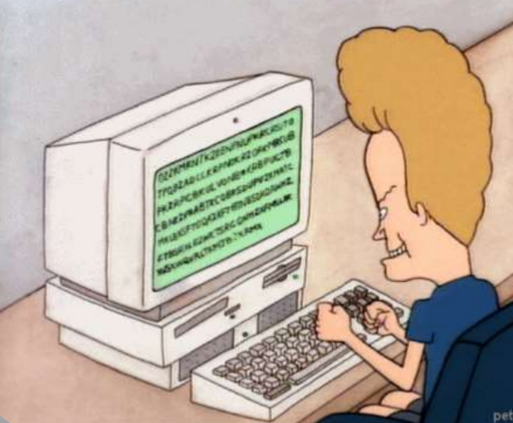
DESKTOP
Regras de Negócio + Dados + interface de Usuário tudo junto.
Linguagens de Programação: Clipper, Delphi, Visual Basic
Build: Máquina do Dev, normalmente compilado pela IDE.
Ambiente: Desktop (Máquina do usuário final)
Deployment: Instalador MSI, Install Shield

Slide 8
2 CAMADAS
Interface Gorda => Regras de Negócio + interface de Usuário.
Dados => Servidor de banco de dados
Linguagens de Programação: Delphi, Visual Basic, C++
Build: Máquina do Dev, normalmente compilado pela IDE.
Ambiente: Máquina do Usuário + Servidor de banco de dados
Deployment: Instalador MSI, Install Shield + Scripts SQL.

Slide 9
3 CAMADAS
Interface Magra => interface de Usuário com regras de tela
Servidor => Camada de Negócio
Dados => Servidor de banco de dados
Linguagens de Programação: Java, C#, Delphi, C++
Build: Scripts de Build (Finalbuilder, Ant, Maven, etc).
Ambiente: Máquina do Usuário + Servidor de Aplicação + Servidor de banco de dados
Deployment: Instalador MSI + Servidor de Aplicação + Scripts SQL.

Slide 10
MICROS SERVIÇOS
Separação por domínio do problema.
Linguagens de Programação: GO, C#, Java, Clojure, Ballerina
Dados => bancos de dados relacionais, nosql, filas, blob storage
Build: CI Pipeline.
Ambiente: WEB, Containers, Service Mesh
Deployment: Cloud, Docker, K8S

Slide 11
SERVERLESS
Separação por funções.
Linguagens de Programação: GO, C#, Java, Pascal, Javascript
Dados => bancos de dados relacionais, nosql, filas, blob storage
Build: Substituído por Lints.
Ambiente: Serverless
Deployment: Upload do código

Slide 12
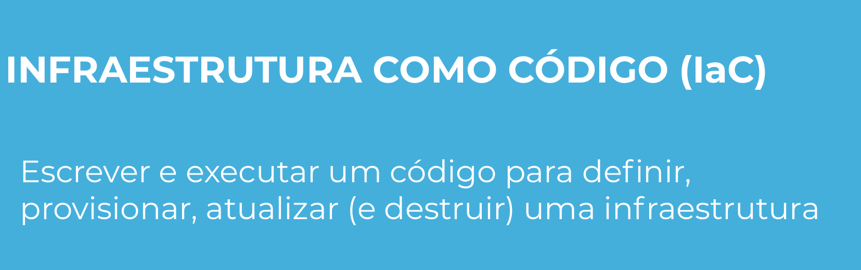

Slide 13
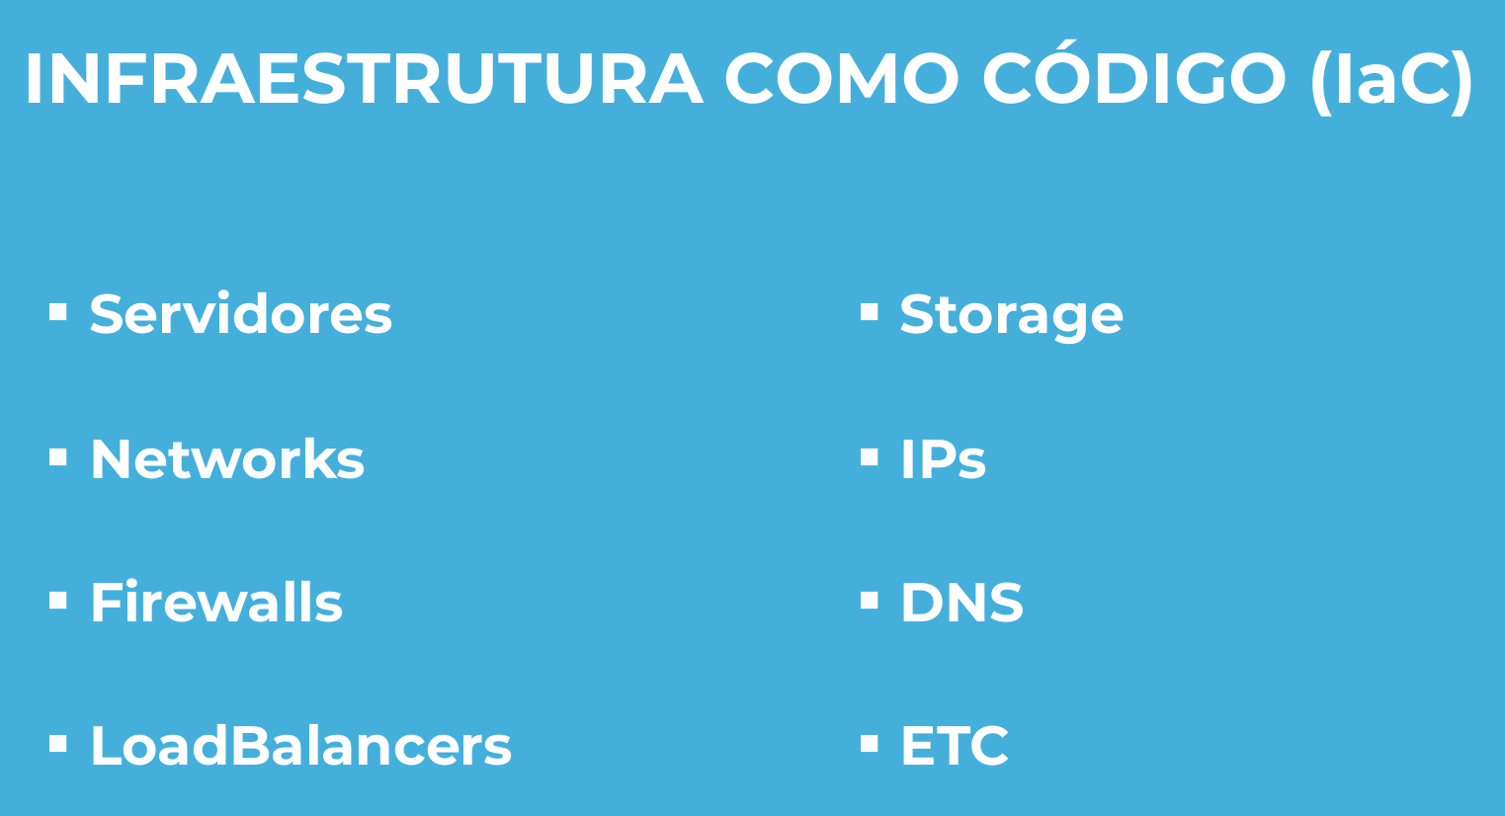

Slide 14
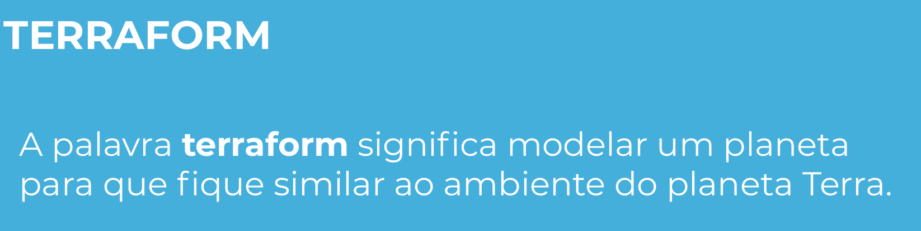

Slide 15
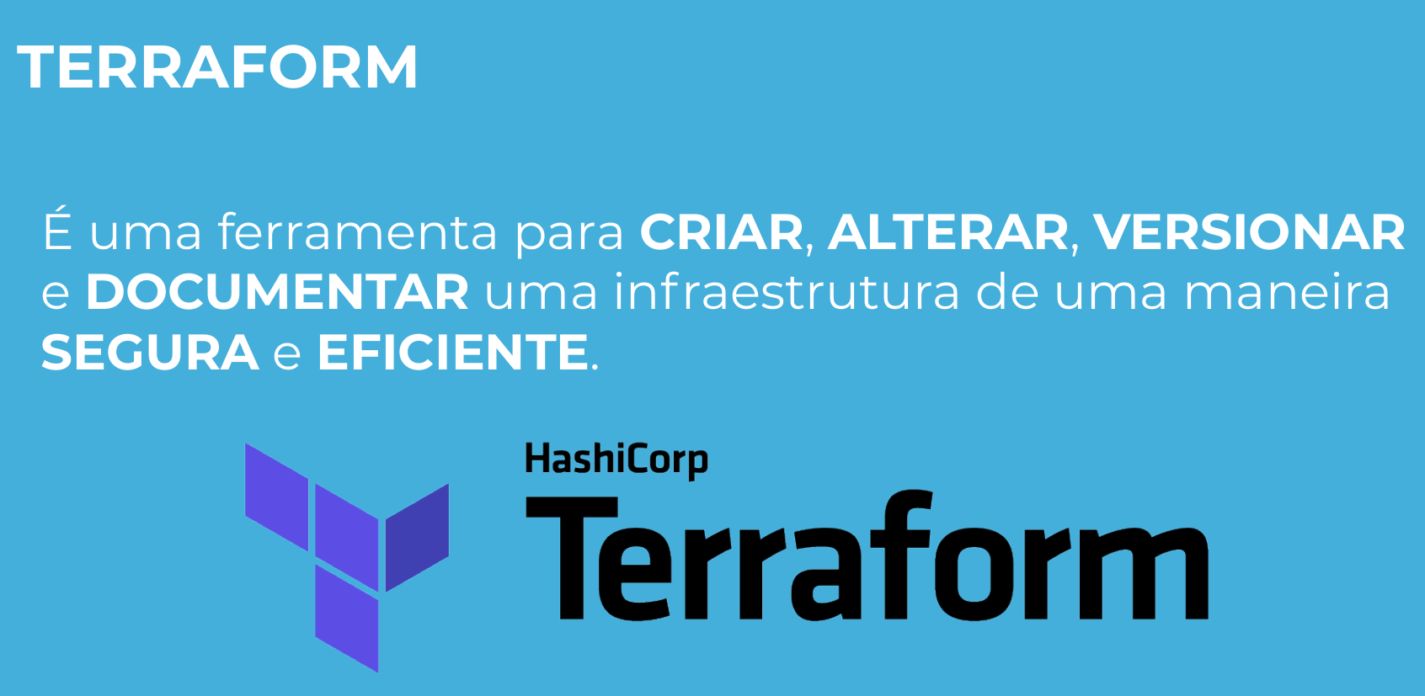

Slide 16
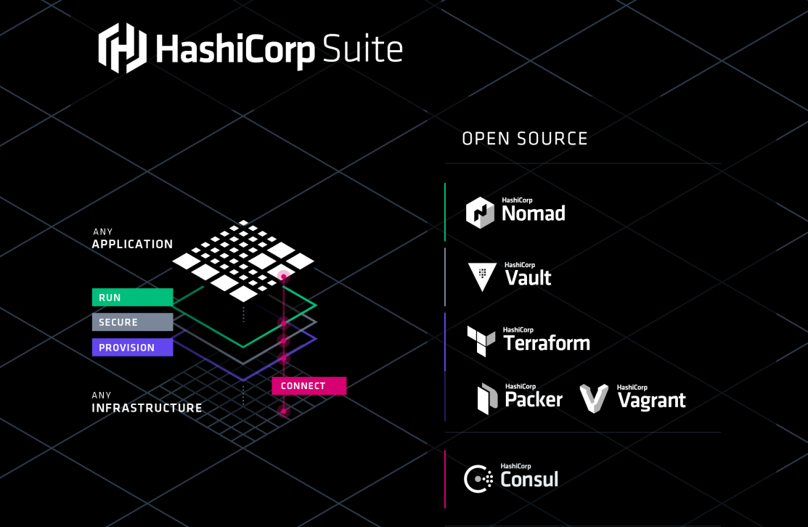

Slide 17
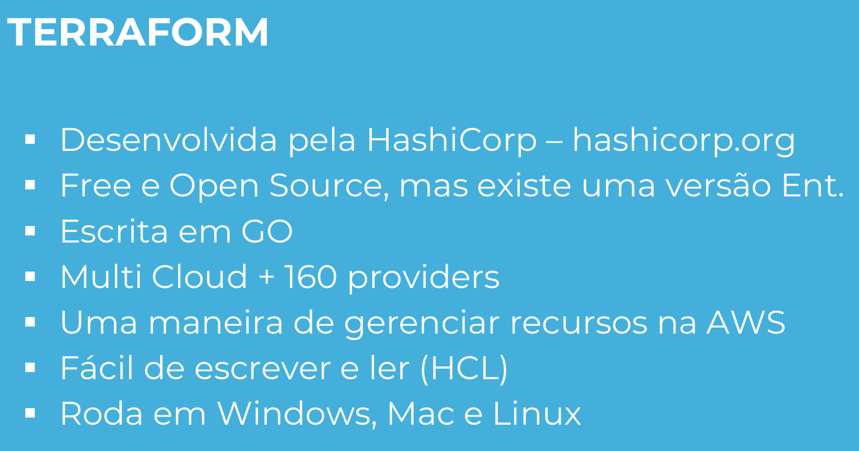

Slide 18
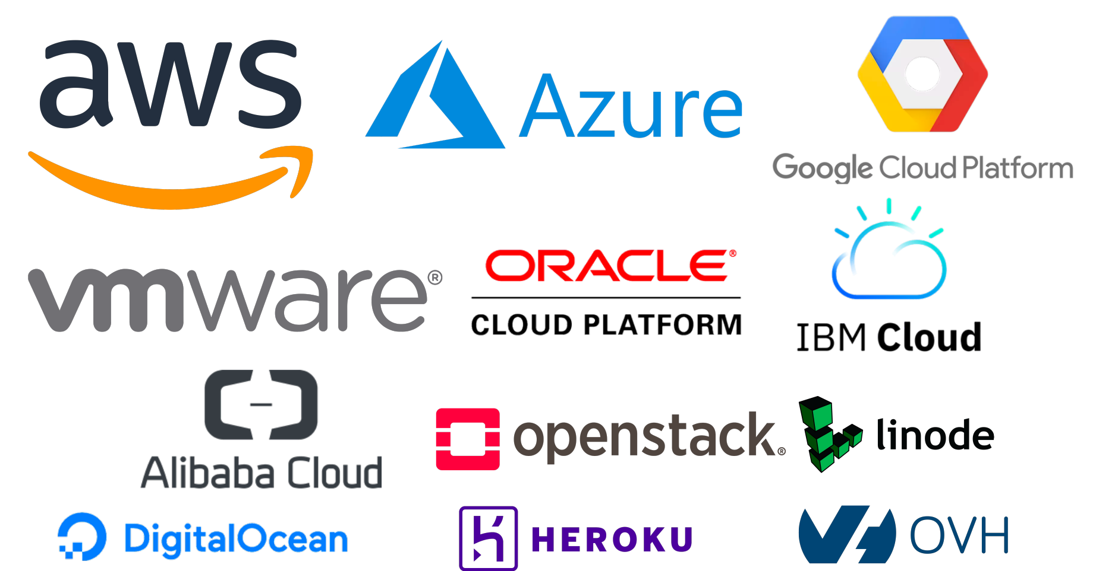

Slide 19
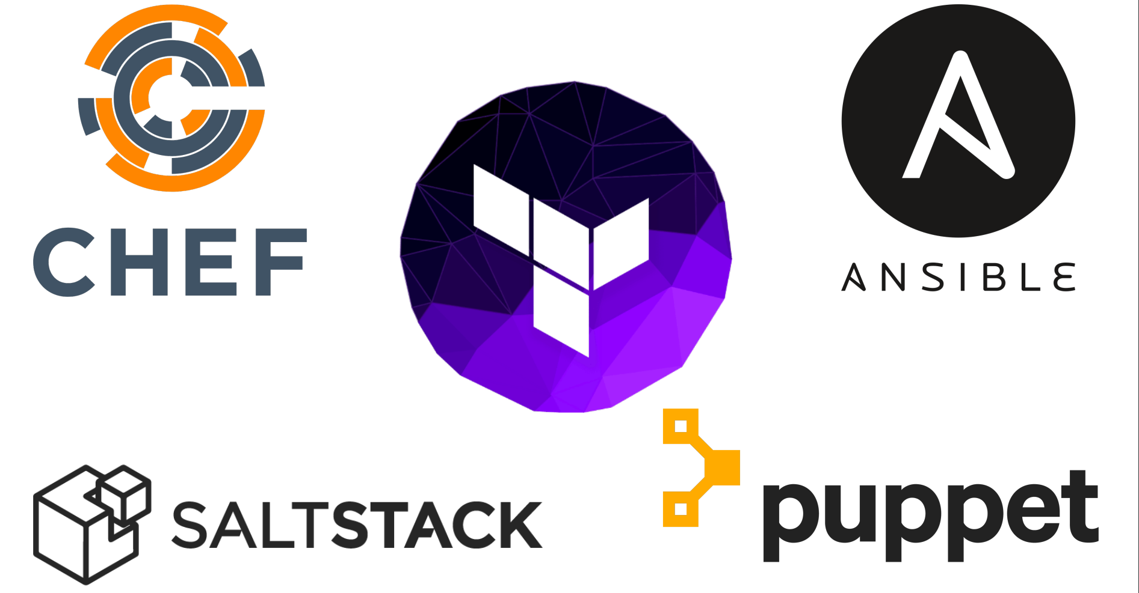

Slide 20
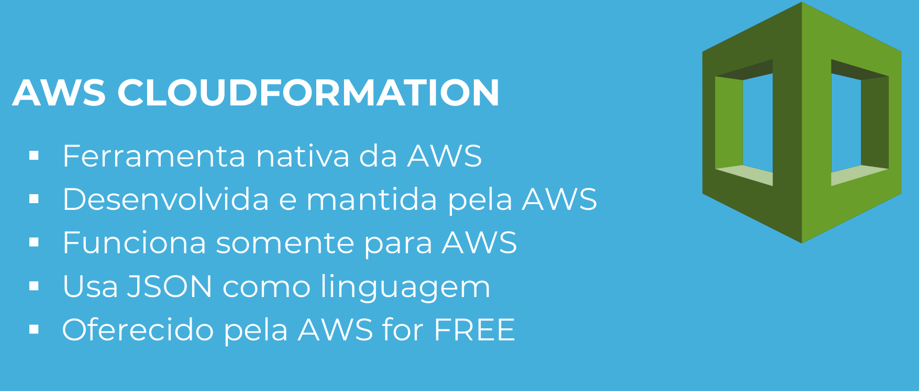

Slide 21
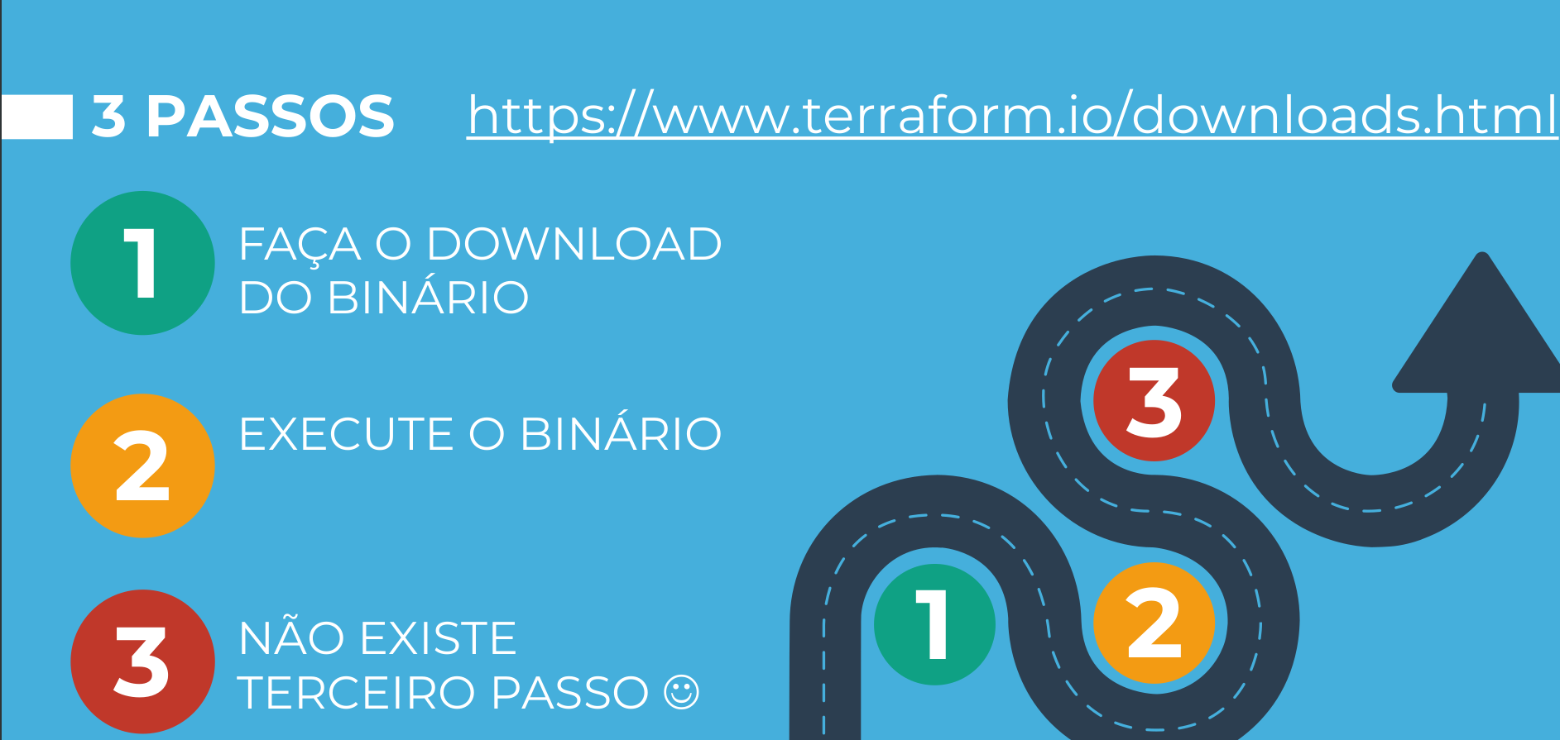

Slide 22


Slide 23
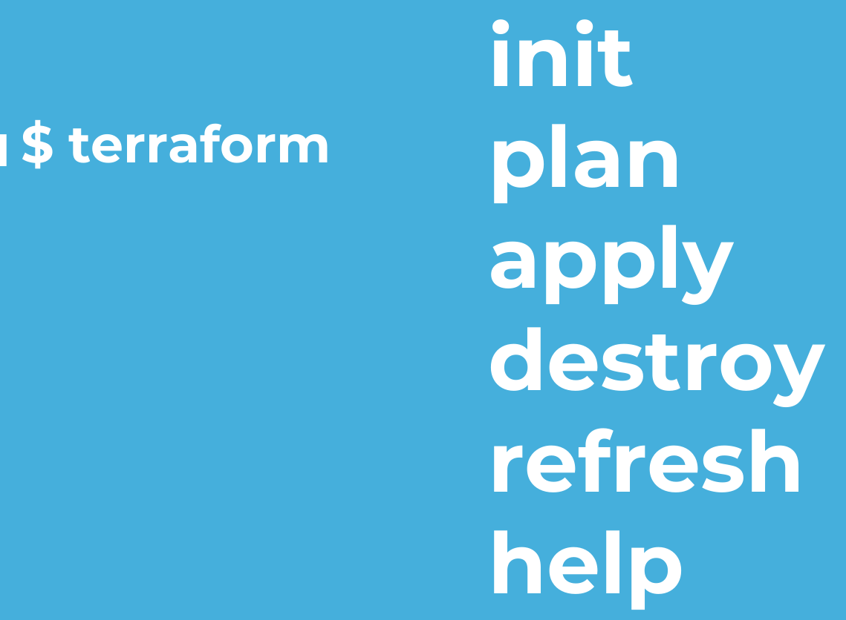

Slide 24
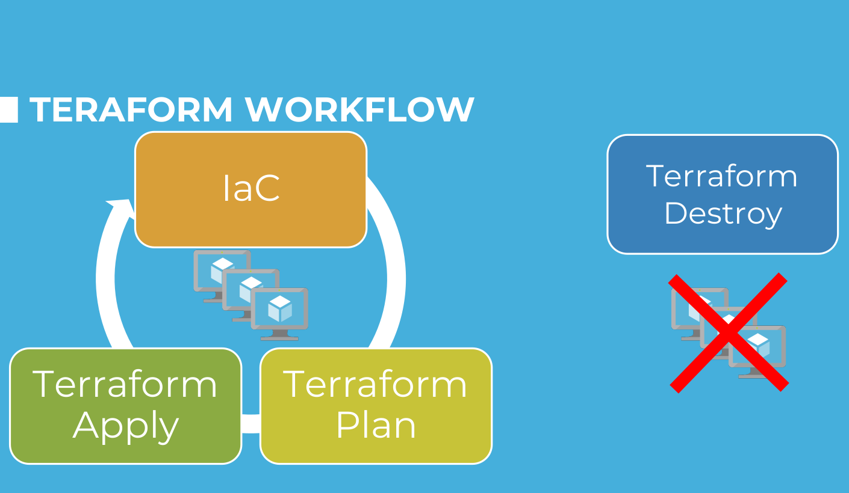

Slide 25
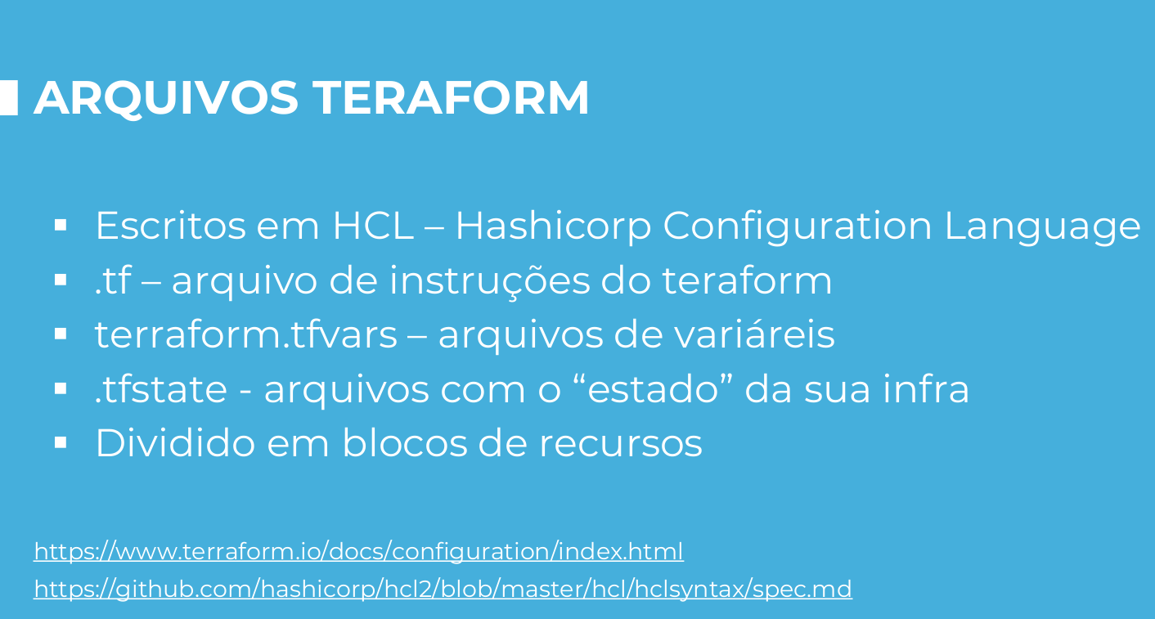

Slide 26
Recurso e Variável
resource "<PROVIDER>_<TYPE>" "<NAME>" {
[CONFIG …]
}
variable "NAME" {
[CONFIG ...]
}

Slide 27


Slide 28

Ferramenta de GERENCIAMENTO DE MÁQUINAS VIRTUAIS
LINHA DE COMANDO (Não tenham medo do terminal)
MULTIPLATAFORMA
FUNCIONA COM KVM, VIRTUALBOX, VMWARE, ETC.
ACEITA PLUGINS

Slide 29
Por que utilizar ?
⇒ ADEUS a Horas e Horas configurando uma Instalação de Máquina Virtual
⇒ Acaba com o “Mais na minha máquina funciona”
⇒ Maior sincronia entre ambientes de DEV e PROD

Slide 30
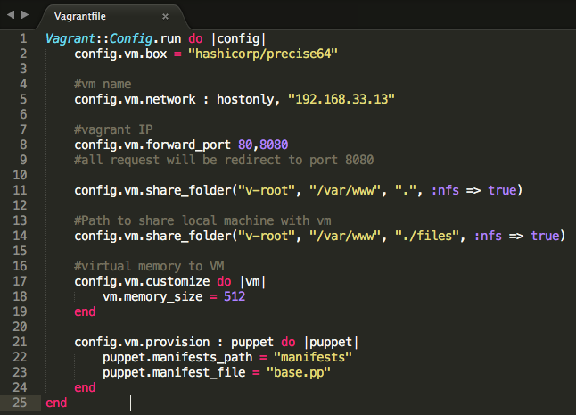
⇒ VAGRANTFILE

Slide 31
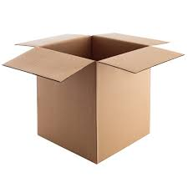
⇒ BOXES
https://app.vagrantup.com

Slide 32
PRINCIPAIS COMANDOS:
$ vagrant box add
$ vagrant init
$ vagrant ssh
$ vagrant up
$ vagrant halt
$ vagrant package
$ vagrant destroy
$ vagrant box list

Slide 33
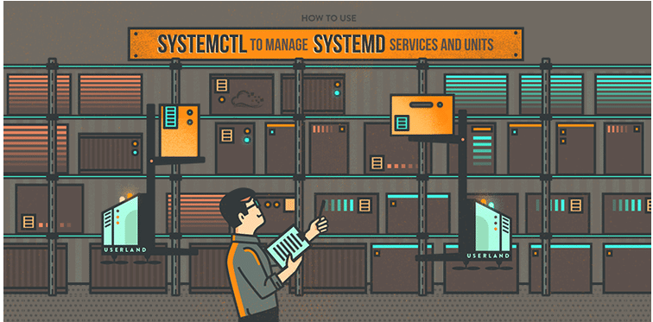

Slide 34
systemd
Systemd é um substituto para a daemon init do Linux (System V ou estilo BSD).
Seu objetivo é fornecer um framework melhor para expressar dependências de serviços, permitir que mais trabalho seja feito concorrentemente (possivelmente em paralelo) na inicialização do sistema e reduzir a sobrecarga do shell.

Slide 35
systemd - Uso básico
$ systemctl list-units
As units podem ser, por exemplo, serviços (.service), pontos de montagem (.mount), dispositivos (.devices) ou sockets (.socket).
$ systemctl list-unit-files
Lista os arquivos descritores das units

Slide 36
systemd - Uso básico
systemctl start unit
systemctl stop unit
systemctl restart unit
systemctl reload unit
systemctl status unit
systemctl is-enabled unit
systemctl enable/disable unit

Slide 37
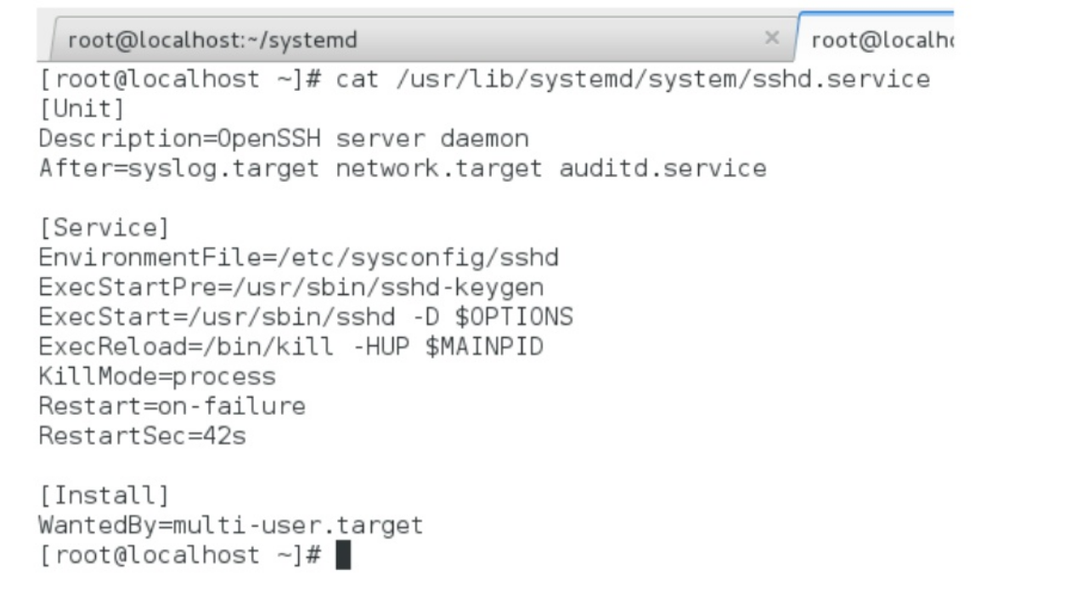
systemd - Unit file

Slide 38
OBJETIVO 01
Vamos relembrar (ou sofrer pela primeira vez) na prática:
=> Realizar o deployment da aplicação “FistApp”.
Usar o Vagrant para subir uma máquina virtual
Usar o Systemd para manter a aplicação rodando como serviço
Plus: Redirecionar portas

Slide 39
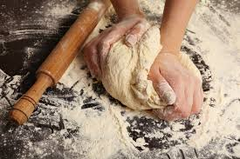

Slide 40
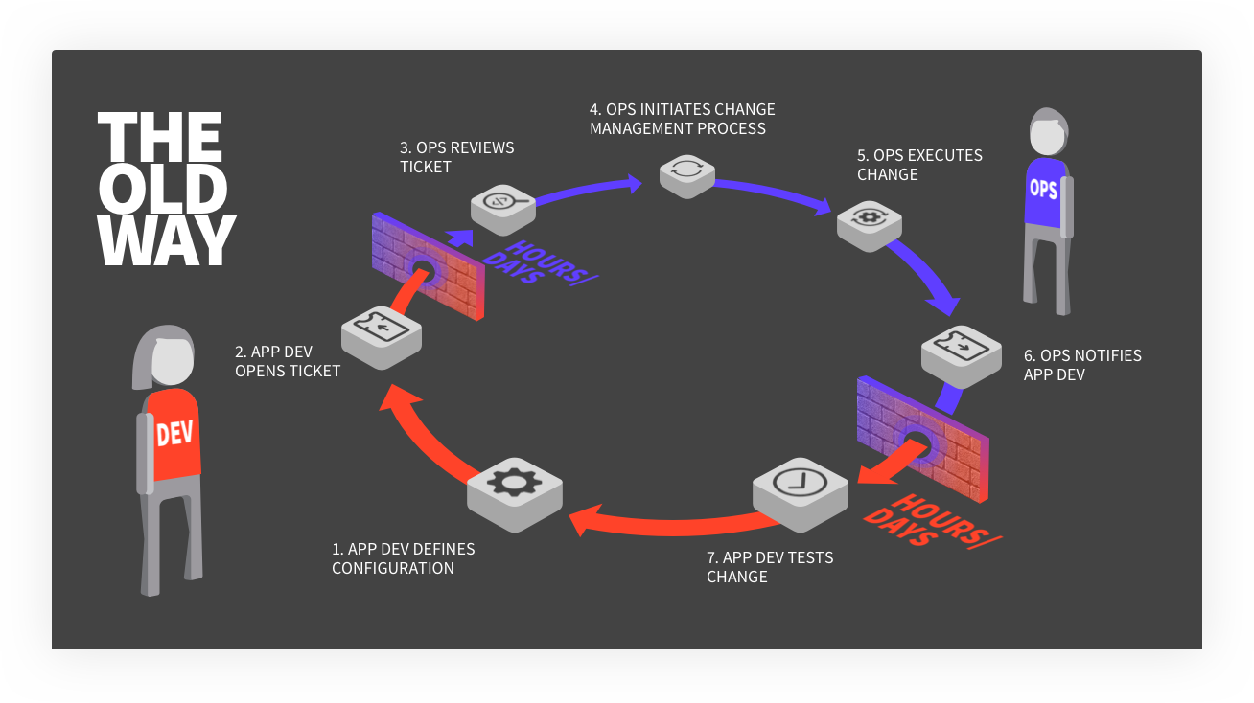

Slide 41
As práticas de Devops incluem
Controle de versão e estratégias de ramificação.
Pipelines de integração contínua e entrega contínua ( CI/CD ).
Containers que padronizam e isolam os ambientes de tempo de execução do aplicativo.
Infraestrutura como código (IAC), que permite criar scripts na camada de infraestrutura.
Monitorando os pipelines Devops e a integridade dos aplicativos em execução.

Slide 42
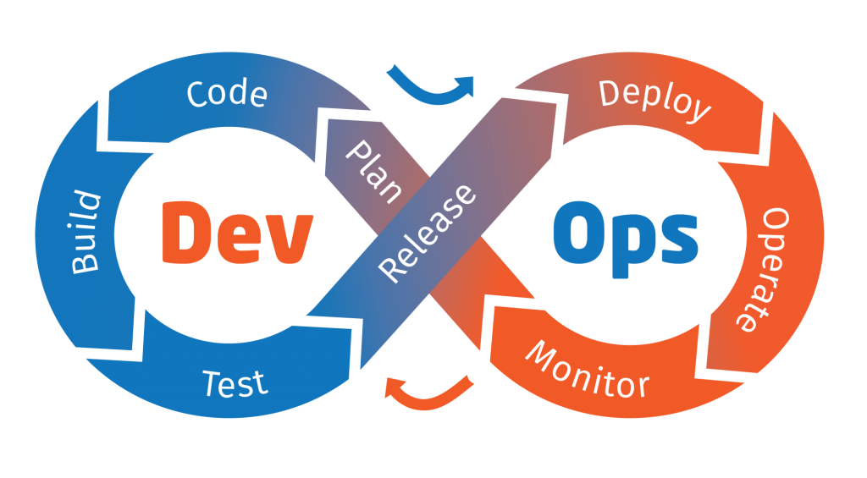

Slide 43
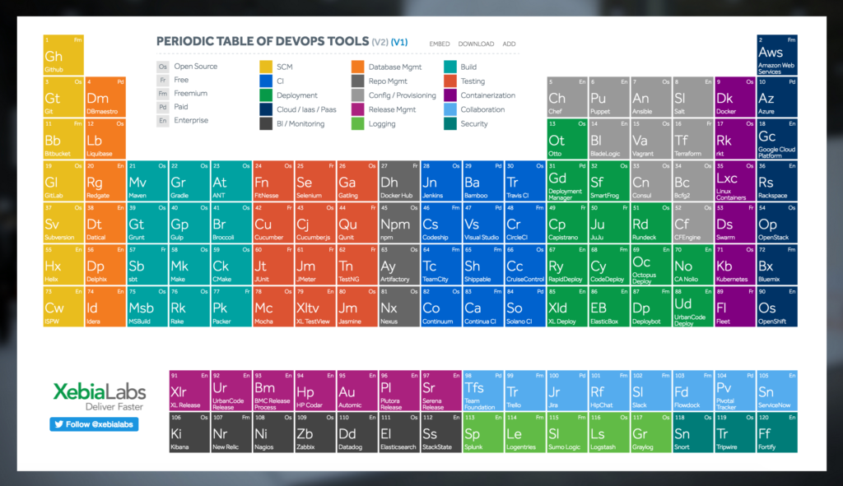

Slide 44
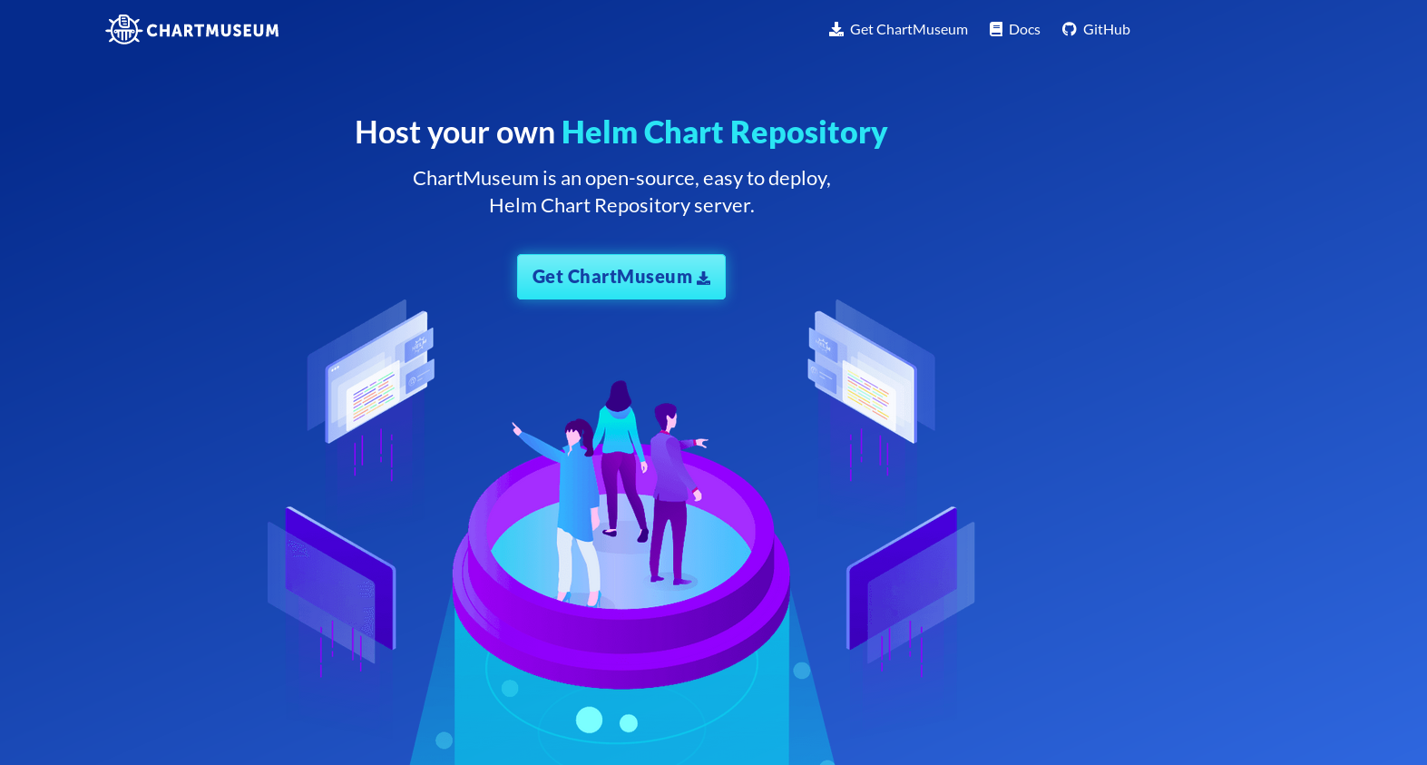

Slide 45
HELM REPO
helm repo add <id> http://<host>:<port>
Exemplo: helm repo add myrepo http://artifactory.alfa.com:8080
helm package
curl --data-binary "@colored-0.1.0.tgz" http://localhost:8080/api/charts

Slide 46




Slide 47
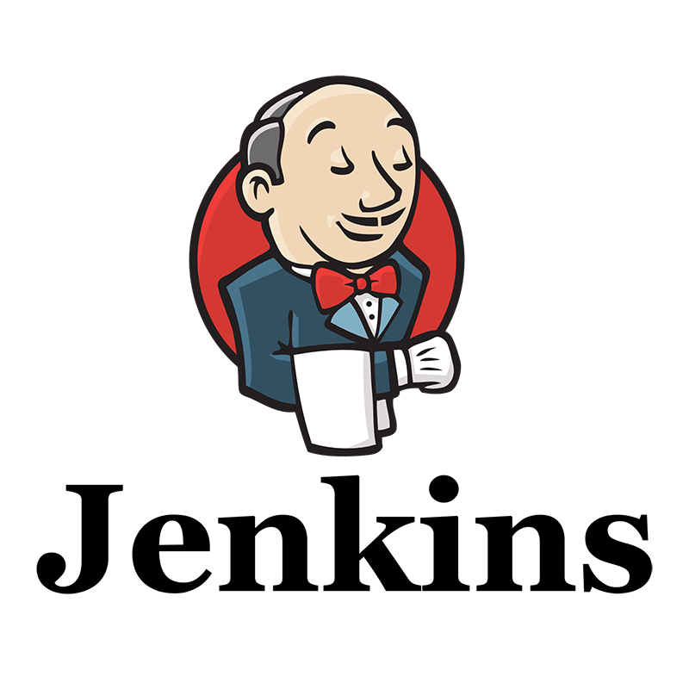

Slide 48
Exercício – Rodar o Museum dentro de uma VM com docker
Como instalar o docker na vm: config.vm.provision :docker
Criar diretório /charts dentro da vm e mudar owner para vagrant:root
Instalar Museum
docker run --rm -it \
-p 9080:8080 \
-v $(pwd)/charts:/charts \
-e STORAGE=local \
-e STORAGE_LOCAL_ROOTDIR=/charts \
-d chartmuseum/chartmuseum:v0.8.1

Slide 49
Exercício – Rodar o Jenkins local (host network) Criar JOB para publicar um Helm Chart no Museum
docker run --net=host jenkins/jenkins:lts

